Slide 1


¿Por qué a los programadores no nos preocupa la seguridad?
Jose Antonio Bautista Montejo
@jbautistam

Slide 2
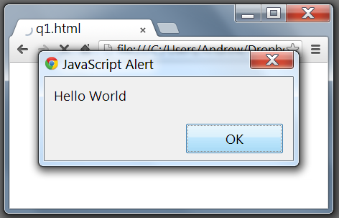
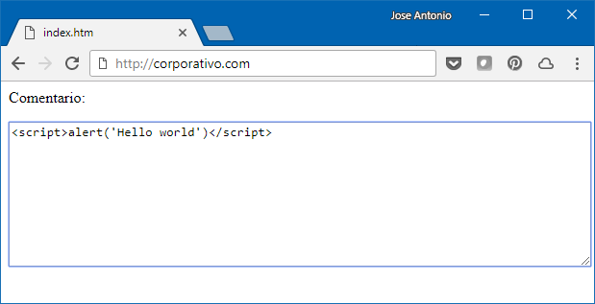
¿Por qué hablar de seguridad?
Una prueba de inyección de script
¿Por qué hablar de seguridad? >>

Slide 3
Web Api
¿Por qué hablar de seguridad?
https://www.servicio.com/Login?user=xxxx&password=yyyy
Cabeceras HTTP:
User: xxxxx
Password: yyyy
https://www.servicio.com/Login?appKey=zzzz
¿Por qué hablar de seguridad? >>

Slide 4
¿Por qué hablar de seguridad?
Servicio de intercambio de archivos:
Encriptación PKCS con el contenido de los documentos
Firma digital de cada documento con certificado X.509
TimeSpan de firma
Encriptación del archivo de intercambio resultante
Envío por correo electrónico de una copia del certificado (público / privado) a:
Departamento de desarrollo
Departamento de sistemas
Departamento de negocio
¿Qué sabemos? >>>

Slide 5
Patrones de diseño Solid TDD DDD BDD ORM CQRS Domain events
¿Qué sabemos?
Diferencias WAP/W2P
WSP
HTTPS
JWS
SQL Injection
XSS
CORS
Los ingenieros confiamos en los demás >>

Slide 6
Los ingenieros confiamos en los demás
RFC 821 August 1982 Simple Mail Transfer Protocol
The following are the SMTP commands:
HELO <SP> <domain> <CRLF>
MAIL <SP> FROM:<reverse-path> <CRLF>
RCPT <SP> TO:<forward-path> <CRLF>
DATA <CRLF>
RSET <CRLF>
SEND <SP>
FROM:<reverse-path> <CRLF>
SOML <SP> FROM:<reverse-path> <CRLF>
SAML <SP> FROM:<reverse-path> <CRLF>
VRFY <SP> <string> <CRLF>
EXPN <SP> <string> <CRLF>
HELP [<SP> <string>] <CRLF>
NOOP <CRLF>
QUIT <CRLF>
TURN <CRLF>
https://tools.ietf.org/html/rfc821
Falacias sobre seguridad >>

Slide 7

Falacias sobre la seguridad - I
La seguridad es un problema de sistemas
Corolario: por eso todo va cifrado con HTTPs
Falacias sobre la seguridad >>

Slide 8
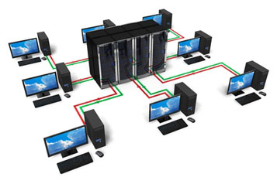
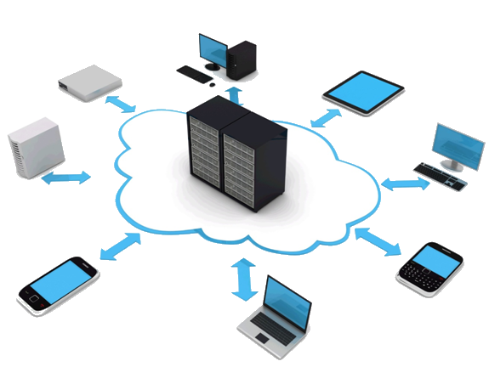
Falacias sobre la seguridad - II
La red de la empresa es un entorno totalmente controlado
Falacias sobre la seguridad >>

Slide 9
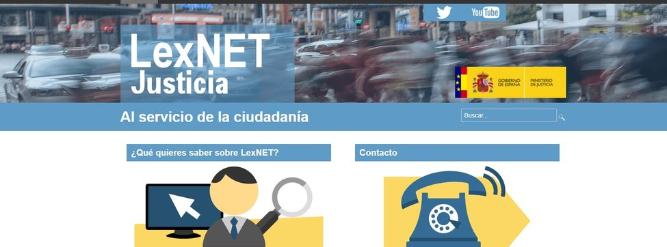
Falacias sobre la seguridad - III
Ya nos ocuparemos de asegurar el sistema
"Consideramos que no ha habido ningún fallo por nuestra parte, sino un delito de acceso ilícito a una web interna destinada a intercambio de datos dentro de la administración pública.
….
El hecho de que la página no exigiera contraseñas no significa que se puede descargar y distribuir su contenido. Es como si uno va por la calle y ve un coche con las puertas abiertas y decide robar lo que hay en su interior"
Falacias sobre la seguridad >>

Slide 10
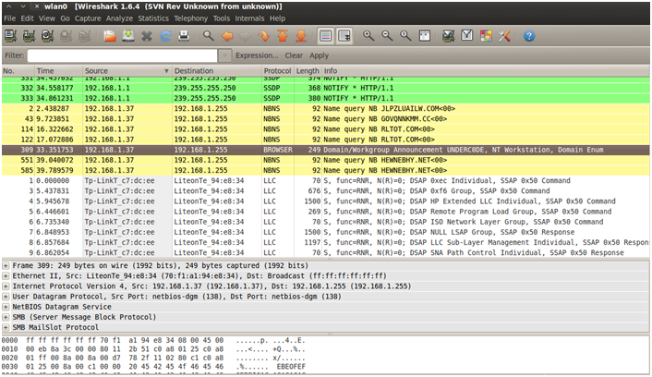
Falacias sobre la seguridad - IV
Mis datos no son importantes ¿quién se va a molestar en atacar mi sistema?
Tres ideas importantes sobre seguridad >>

Slide 11
Tres ideas importantes sobre seguridad
Tus datos sólo son privados ahora. En el momento que sean públicos nunca volverán a ser privados.
Tu aplicación es segura en este instante.
Pero ahora ya no.
No es necesario que te preocupes por la seguridad: alguien lo hará.
¿Qué consideramos un error de seguridad? >>

Slide 12
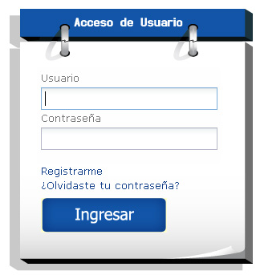
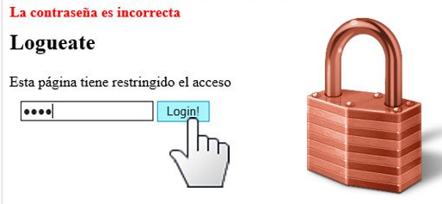
¿Qué consideramos un error de seguridad?
¿Qué consideramos un error de seguridad? >>

Slide 13
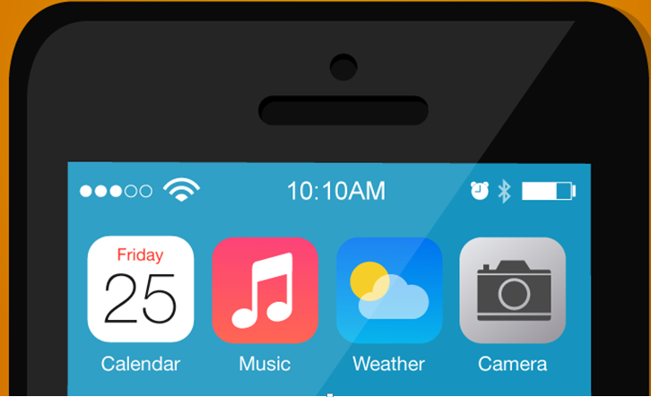
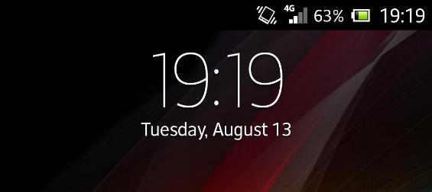
¿Qué consideramos un error de seguridad?
¿Qué consideramos un error de seguridad? >>

Slide 14
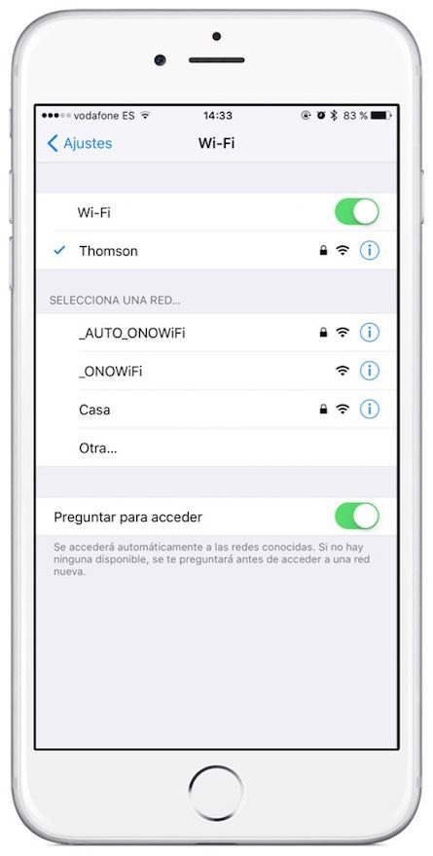
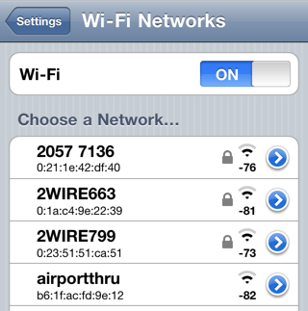
¿Qué consideramos un error de seguridad?
La única forma de eliminar una red conocida es encontrarse cerca de ella, y mediante una opción “olvidar esta red”.
¿Qué consideramos un error de seguridad? >>

Slide 15
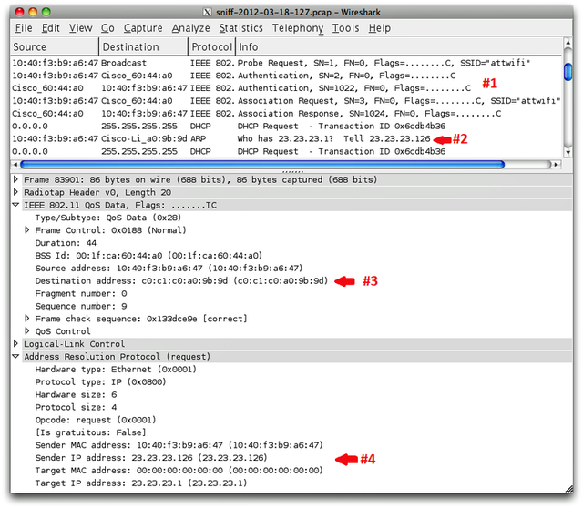
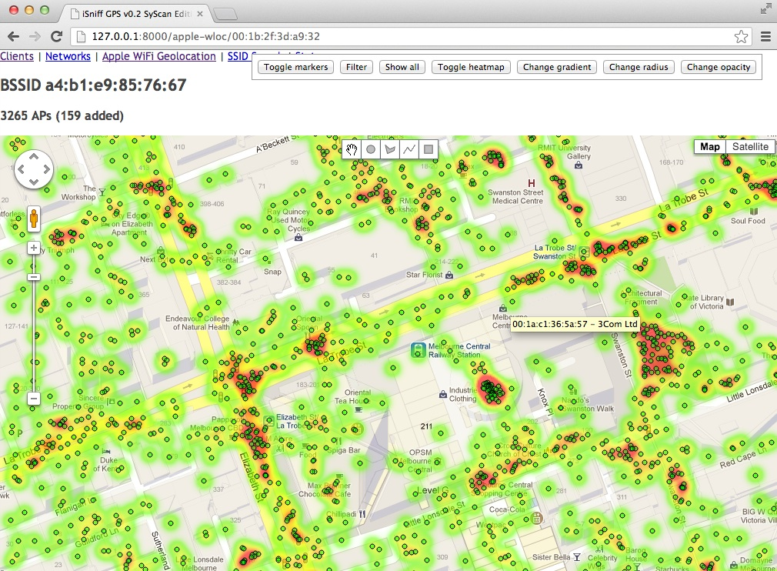
¿Qué consideramos un error de seguridad?
iPhone transmite a cualquiera que esté en su ámbito los identificadores únicos de los últimos tres puntos de acceso a redes inalámbricas a los que ha accedido el usuario
Mark Wuergler - Secrets In Your Pocket: Analysis Of Wireless Data: https://vimeo.com/135894723
iSniff GPS (https://github.com/hubert3/iSniff-GPS) passively sniffs for SSID probes, ARPs and MDNS (Bonjour) packets broadcast by nearby iPhones, iPads and other wireless devices
¿Qué consideramos un error de seguridad? >>

Slide 16
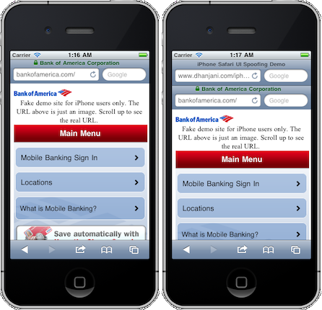
¿Qué consideramos un error de seguridad?
Empujando la barra de direcciones en ataques de phising
¿Qué consideramos un error de seguridad? >>

Slide 17
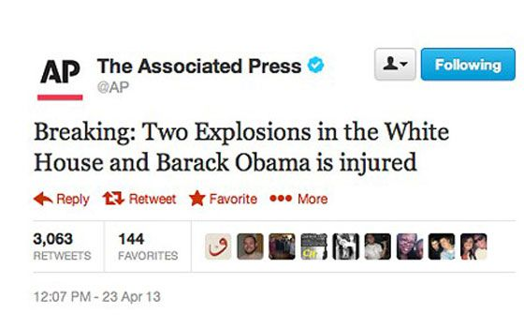
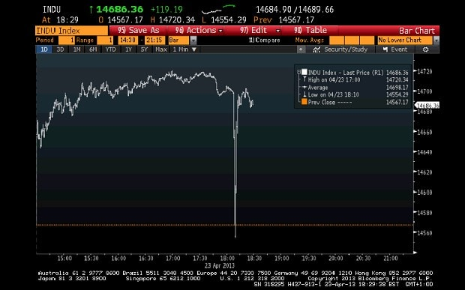
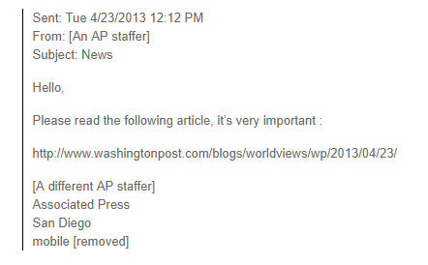
¿Qué consideramos un error de seguridad?
¿Es importante asegurar una cuenta de Twitter?
El usuario la víctima perfecta >>

Slide 18
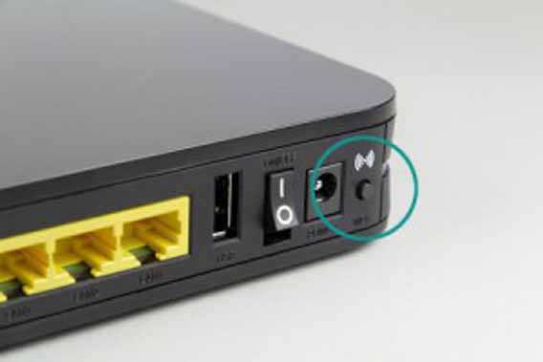
El usuario: la víctima perfecta
La seguridad es cada día más complicada y no está pensada para el usuario final.
Configuración de router:
192.168.1.1
WEP – WPA – WPA2/PSK … ¿en serio?
Tablas de filtrado MAC / puertos
Contraseñas predeterminadas
Y cuanto intentamos que sea sencillo … casi es peor
WiFi Protected Setup o WPS (2007)
Conexión de dispositivos pulsando un botón.
Intercambio de un pin de 8 dígitos: sólo lleva unas horas averiguar el pin.
La realidad: descompone la contraseña en dos cifras de cuatro dígitos y el PIN es la suma. Tres horas para entrar en cualquier router con WPS activo.
El usuario la víctima perfecta >>

Slide 19
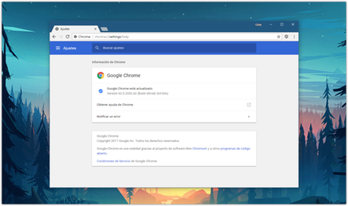
El usuario: la víctima perfecta
Las aplicaciones no están preparadas para proteger al usuario.
Los navegadores no son herramientas seguras.
Chrome: versión 62, 35 actualizaciones de seguridad.
https://www.genbeta.com/navegadores/ya-disponible-chrome-62-con-35-actualizaciones-de-seguridad-y-un-click-para-silenciar-sitios-web
El usuario la víctima perfecta >>

Slide 20
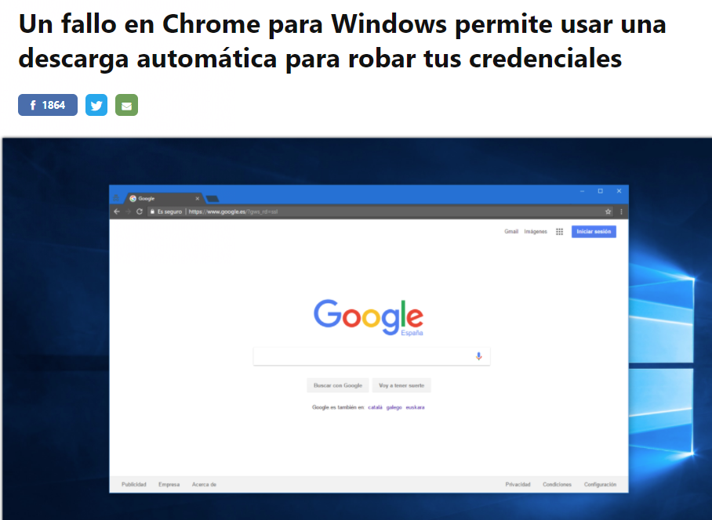
El usuario: la víctima perfecta
Las aplicaciones no están preparadas para proteger al usuario.
Los navegadores no son herramientas seguras.
https://www.genbeta.com/actualidad/un-fallo-en-chrome-para-windows-permite-usar-una-descarga-para-robar-tus-credenciales
El usuario la víctima perfecta >>

Slide 21
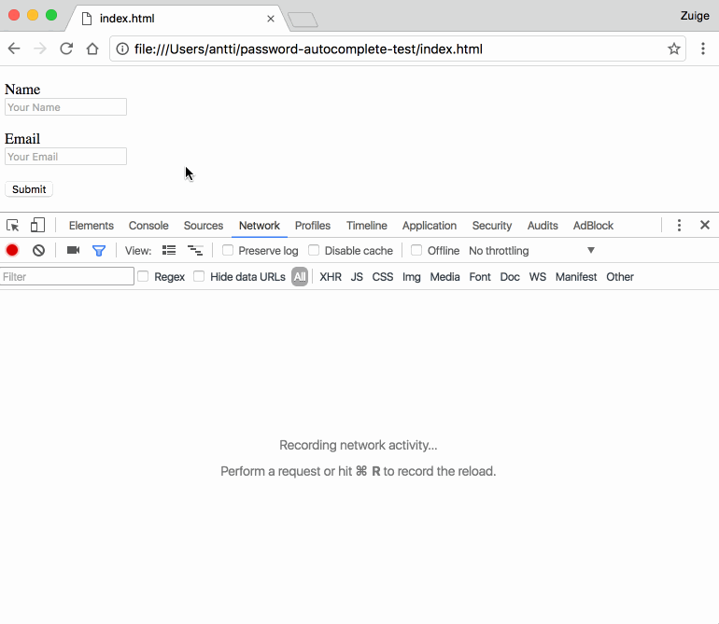
El usuario: la víctima perfecta
Las aplicaciones no están preparadas para proteger al usuario.
Los navegadores no son herramientas seguras.
El usuario la víctima perfecta >>

Slide 22
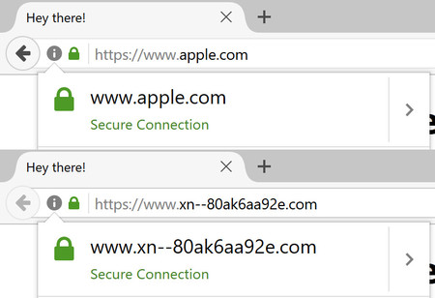
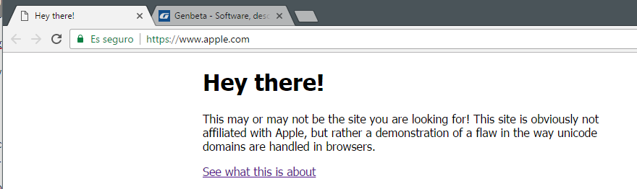
El usuario: la víctima perfecta
Las aplicaciones no están preparadas para proteger al usuario.
Los navegadores no son herramientas seguras: Unicode.
https://www.genbeta.com/seguridad/arr-e-com-y-apple-com-lucen-iguales-pero-no-lo-son-y-ni-chrome-ni-firefox-notan-la-diferencia
El usuario la víctima perfecta >>

Slide 23
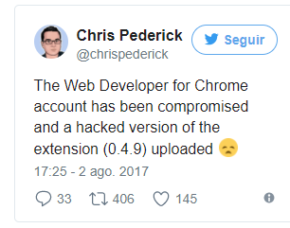
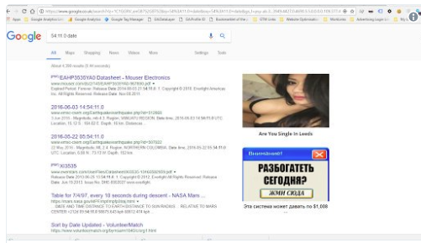
El usuario: la víctima perfecta
Las aplicaciones no están preparadas para proteger al usuario.
Los navegadores no son herramientas seguras: extensiones.
El usuario la víctima perfecta >>

Slide 24
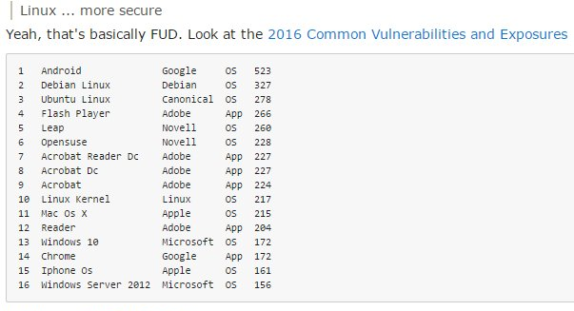
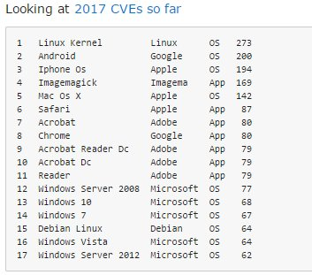
El usuario: la víctima perfecta
A veces nos explicamos mal...
HTTPs no significa que comprar sea seguro, sólo que la conexión se cifra entre extremos. Eso no quiere decir que al otro lado de la conexión no esté Satán.
O tendemos a simplificar el problema...
La seguridad no es simplemente un problema de sistemas operativos …
El usuario la víctima perfecta >>

Slide 25

El usuario: la víctima perfecta
Ni tampoco distingue entre software privativo o de código abierto
Error en los mensajes heartbeat (keep-alive): los mensajes que utiliza una aplicación para decir que sigue conectado.
Los mensajes de cliente contienen un payload: el cliente envía un mensaje y el servidor le responde con los mismo (igual que los paquetes ping)
El cliente es quien indica la longitud del payload
Si la longitud indicada por el cliente es mayor que la longitud del payload, el servidor responde con información leída de la memoria RAM del sistema
El usuario la víctima perfecta >>

Slide 26
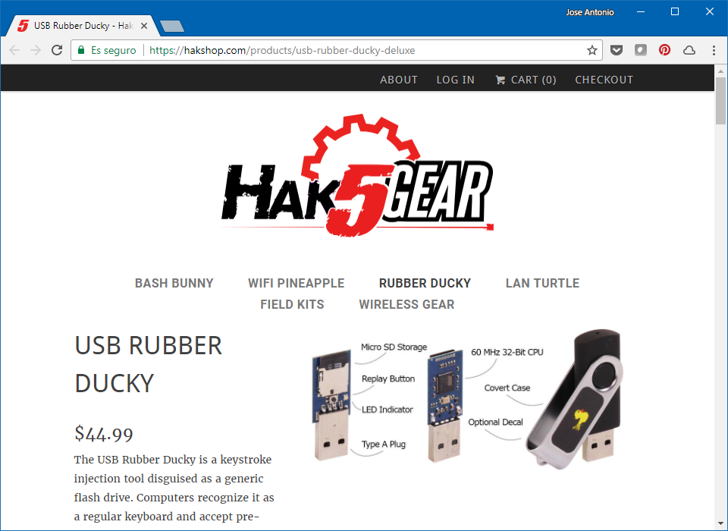
El usuario: la víctima perfecta
Porque al usuario le importa casi menos la seguridad que a los programadores
¿Cómo hacer una revisión de seguridad a una empresa sin despeinarte?
Deja unos pendrive “perdidos” en el parking
The unpatchable malware that infect USB is now on the loose
https://www.wired.com/2014/10/code-published-for-unfixable-usb-attack/
El usuario la víctima perfecta >>

Slide 27
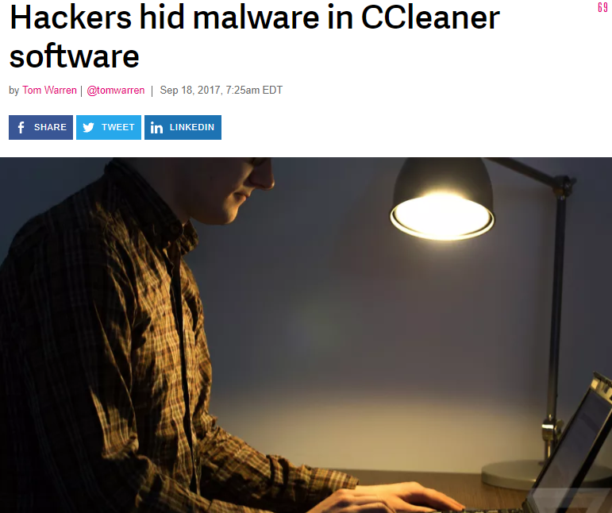
El usuario: la víctima perfecta
Ataques a la cadena de suministros
https://www.theverge.com/2017/9/18/16325202/ccleaner-hack-malware-security
El usuario: la víctima perfecta >>

Slide 28
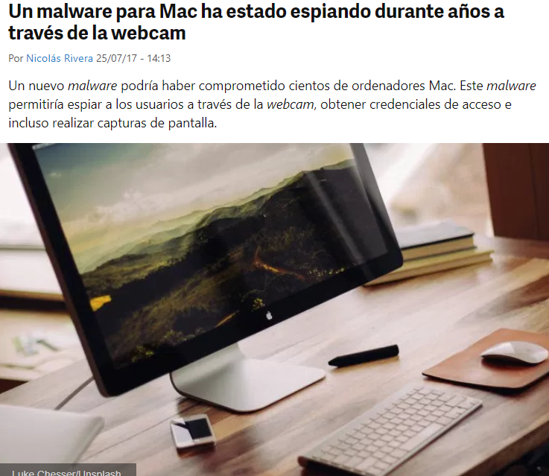
El usuario: la víctima perfecta
Aplicaciones espía
https://hipertextual.com/2017/07/fruitfly-malware-mac
El usuario: la víctima perfecta >>

Slide 29
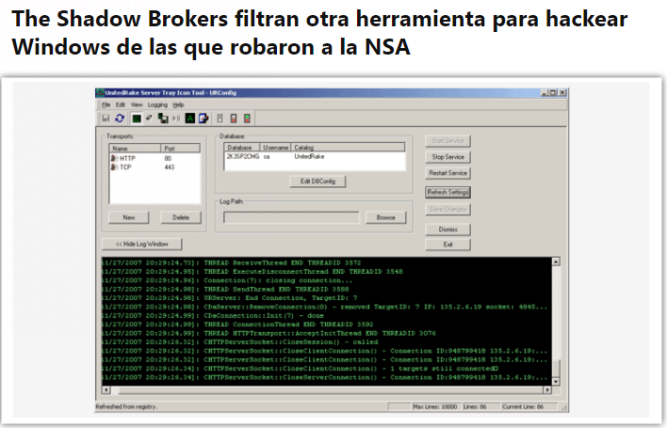
El usuario: la víctima perfecta
Malware
https://www.genbeta.com/seguridad/the-shadow-brokers-filtran-otra-herramienta-para-hackear-windows-de-las-que-robaron-a-la-nsa
El usuario: la víctima perfecta >>

Slide 30
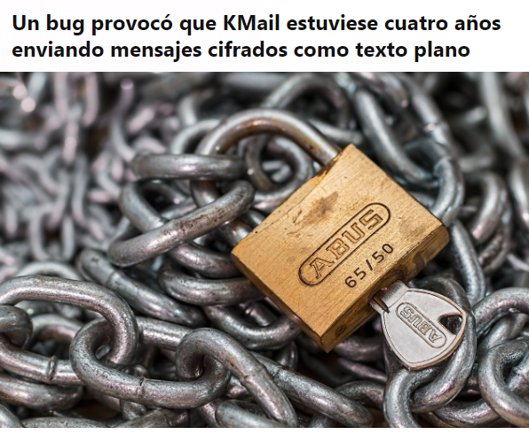
El usuario: la víctima perfecta
O aplicaciones mal diseñadas
https://www.genbeta.com/linux/un-bug-provoco-que-kmail-estuviese-cuatro-anos-enviando-mensajes-cifrados-como-texto-plano
El usuario: la víctima perfecta >>

Slide 31
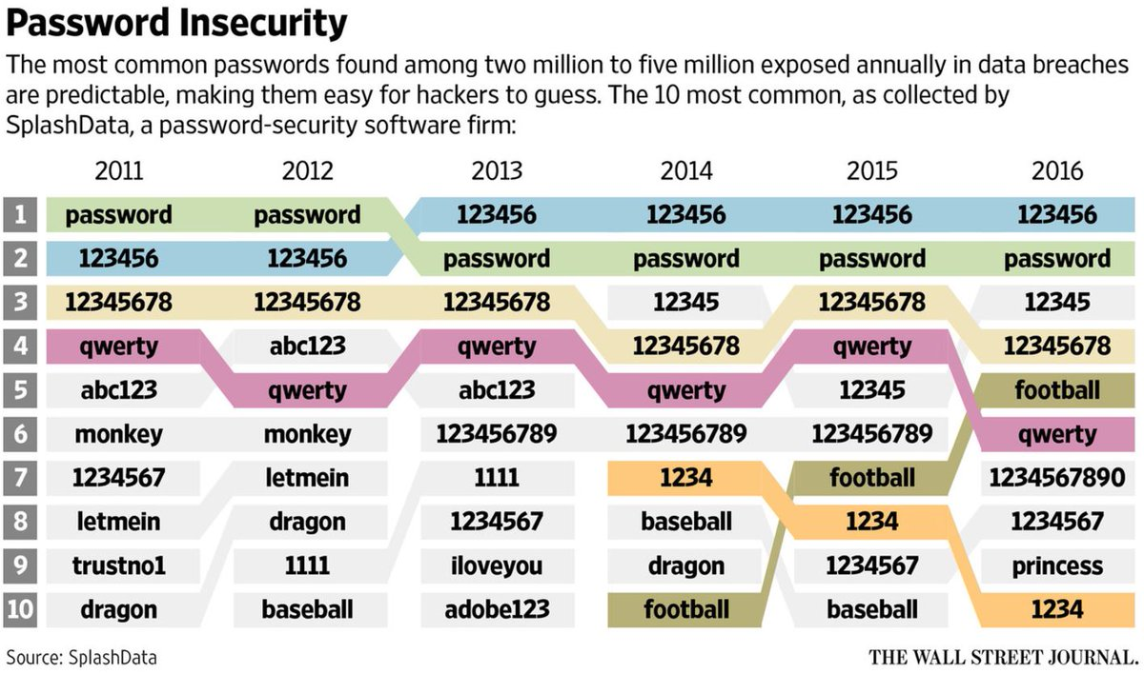
El usuario: la víctima perfecta
Usuario / contraseña no es seguridad
Superficie de ataque 24 / 7
Al usuario no le gustan las contraseñas complicadas
El usuario la víctima perfecta >>

Slide 32
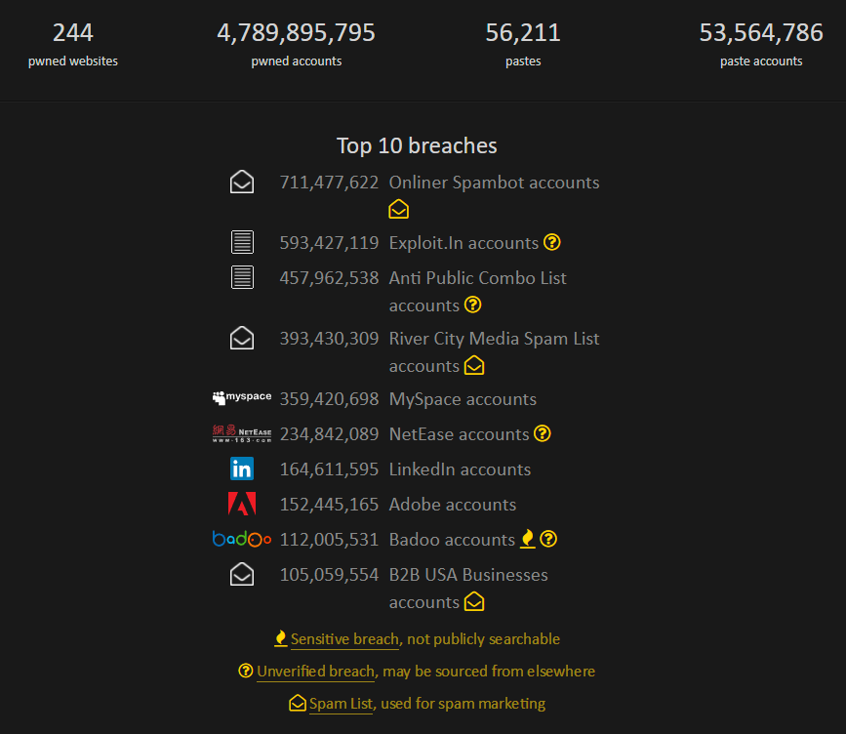
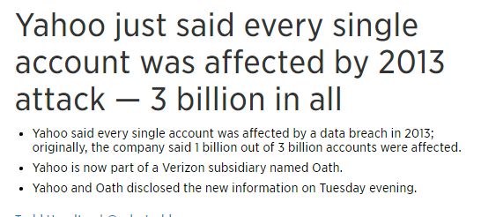
El usuario: la víctima perfecta
Usuario / contraseña no es seguridad
… y las repite una y otra vez
https://haveibeenpwned.com/
El usuario la víctima perfecta >>

Slide 33
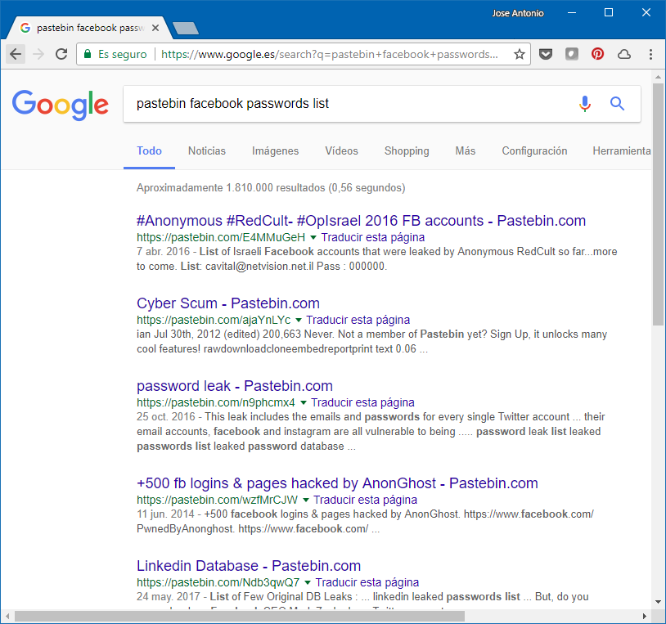
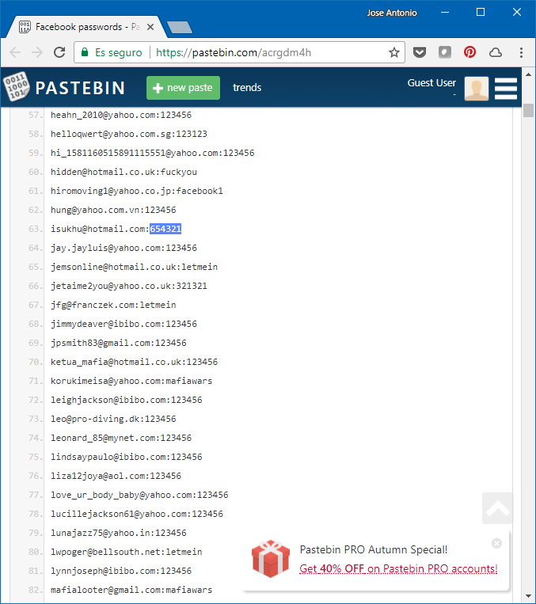
El usuario: la víctima perfecta
Usuario / contraseña no es seguridad
Las contraseñas largas no sirven de mucho: una contraseña no se adivina, se lee
El usuario la víctima perfecta >>

Slide 34
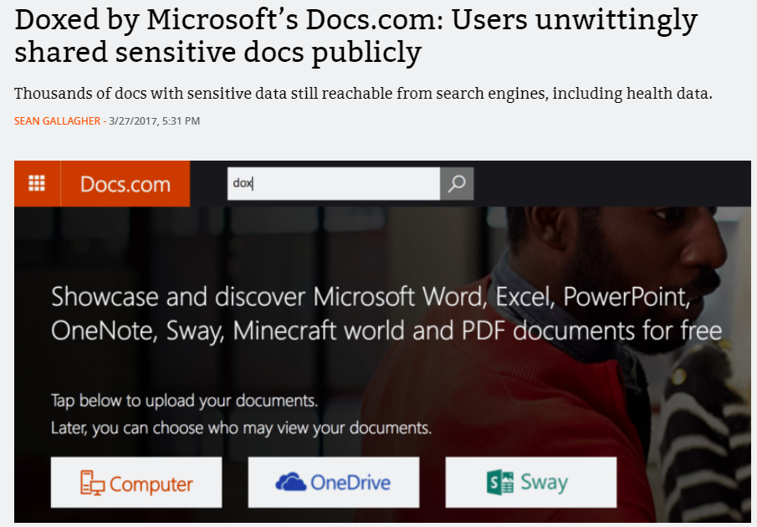
El usuario: la víctima perfecta
Usuario / contraseña no es seguridad
… y el usuario no se preocupa demasiado por mantenerlas seguras
El usuario la víctima perfecta >>

Slide 35


El usuario: la víctima perfecta
Las huellas digitales son nombres de usuario, no contraseñas
El usuario la víctima perfecta >>

Slide 36
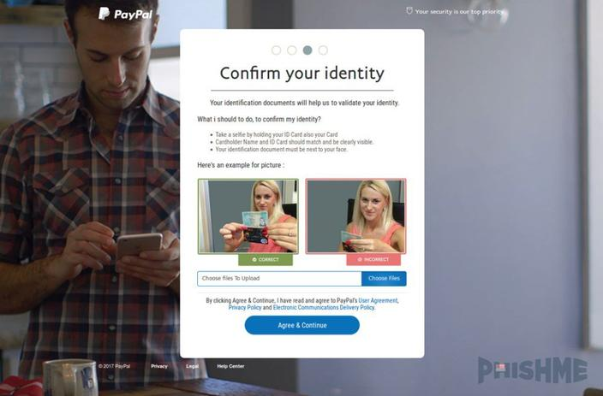
El usuario: la víctima perfecta
¿Y qué esperábamos si después de todos estos años aún sigue enviando fotos de su tarjeta de crédito?
Una campaña de phising pide a las víctimas que, para poder asegurar su identidad, debe hacerse una foto en la que salga su tarjeta de identificación (DNI, en España) y su tarjeta de crédito asociada y la suba a la plataforma. Al hacerlo, hemos enviado a los piratas informáticos toda nuestra información de pago.
El usuario la víctima perfecta >>

Slide 37
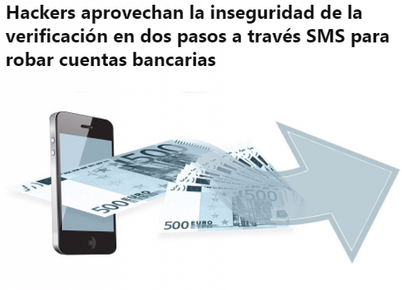
El usuario: la víctima perfecta
Y recordemos que la verificación en dos pasos tampoco es perfecta
https://www.genbeta.com/seguridad/hackers-aprovechan-la-inseguridad-de-la-verificacion-en-dos-pasos-a-traves-sms-para-robar-cuentas-bancarias
El usuario la víctima perfecta >>

Slide 38
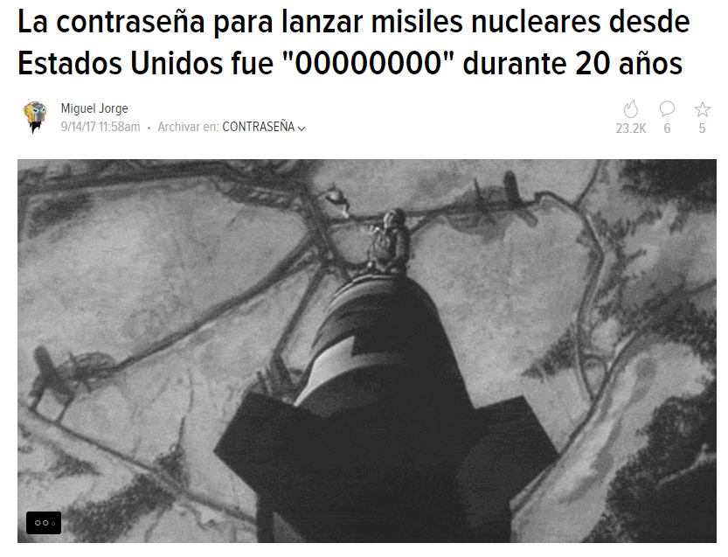
El usuario: la víctima perfecta
Y repito: al usuario no le interesa la seguridad
http://es.gizmodo.com/la-contrasena-para-lanzar-misiles-nucleares-desde-estad-1809738979
Ataques a la cadena de suministro >>

Slide 39
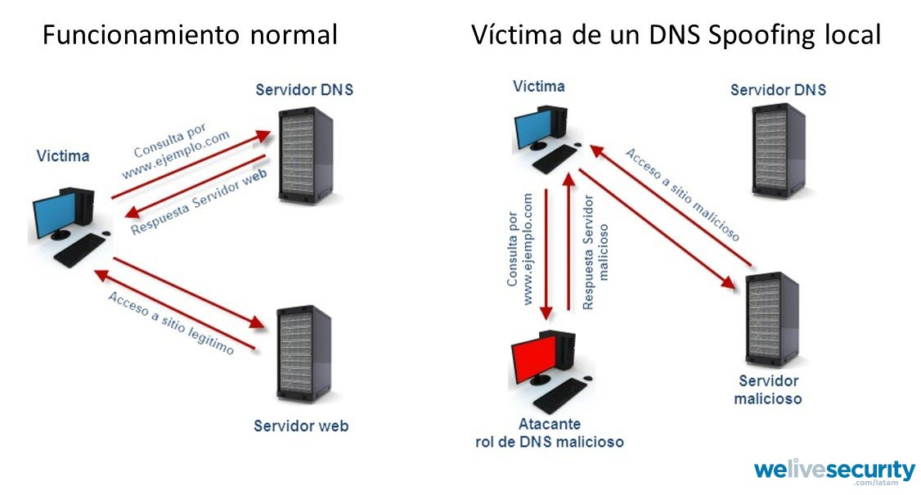
Internet no es un sistema seguro
Internet no se diseñó como un sistema seguro si no como un sistema de comunicación.
Ataques man in the middle
Ataques DNS:
DNS cache poisoning
DNS spoofing local
El usuario la víctima perfecta >>

Slide 40
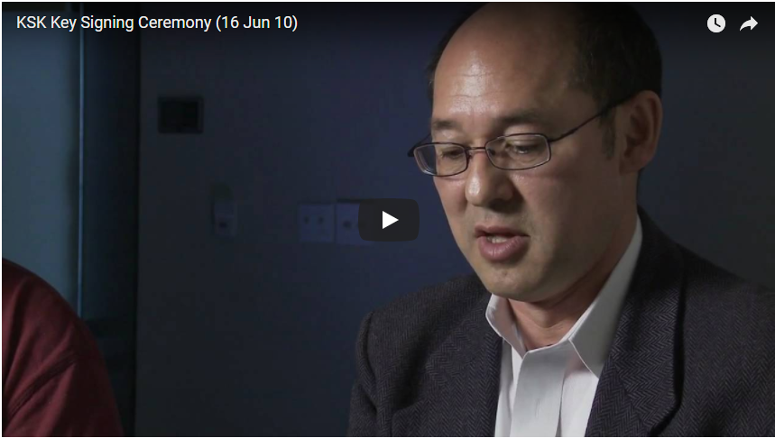
Internet no es un sistema seguro
DNS
La llave maestra de Internet
Convierten direcciones tipo microsoft.com en direcciones IP numéricas
Un sistema centralizado y global
Los ordenadores que controlan el sistema son responsabilidad del ICANN: utilizan 7 llaves repartidas entre 14 personas
https://youtu.be/b9j-sfP9GUU
Internet no es un sistema seguro >>

Slide 41
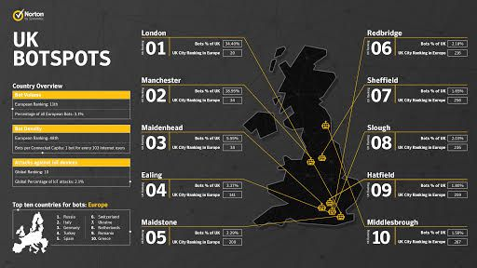
Internet no es un sistema seguro
DDoS: aprovechando IoT para atacar las redes
Mirai: malware para la creación de botnet utilizando dispositivos IoT.
En septiembre de 2016 lanza un ataque distribuido de denegación de servicios contra los sitios de Brian Krebs, OVH y Dyn.
El botnet lanza peticiones de hasta 1Tb/s.
Infecta dispositivos IoT que utilizan la configuración de usuario y contraseña predeterminados.
En octubre de 2016 se libera el código en GitHub.
Madrid tiene la mayor cantidad de bots, seguido por Estambul y Moscú
Internet no es un sistema seguro >>

Slide 42
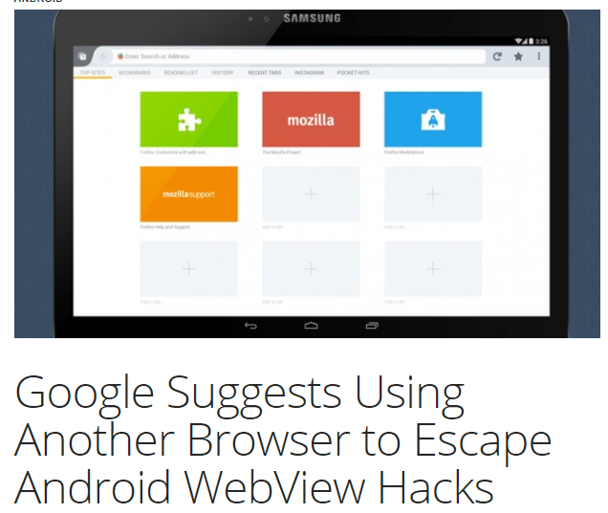
Dispositivos móviles
Ataques más frecuentes
Adware
Robo de datos
Keyloggers
Conexión a servicios de pago
Repitiendo los errores que encontrábamos en los navegadores
Dispositivos móviles >>

Slide 43
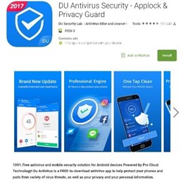
Dispositivos móviles
Si instalas un antivirus en tu móvil elígelo bien
Un antivirus móvil gratuito roba y vende información personal del dispositivo en el que está instalado.
DU Antivirus Security recopila datos de los usuarios sin su consentimiento.
Entre 10 y 50 millones de descargas.
¿Qué sabemos? >>

Slide 44
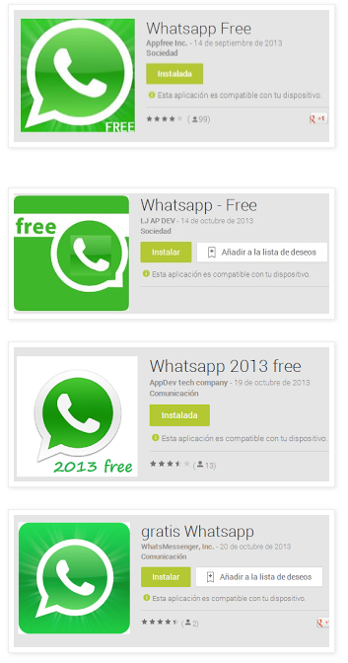
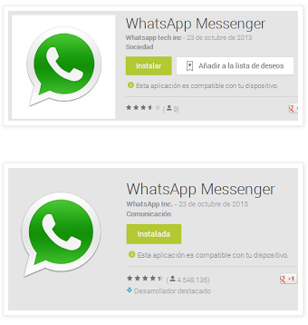
Dispositivos móviles
Cómo aprovecharse de la inocencia del usuario
¿Qué sabemos? >>

Slide 45
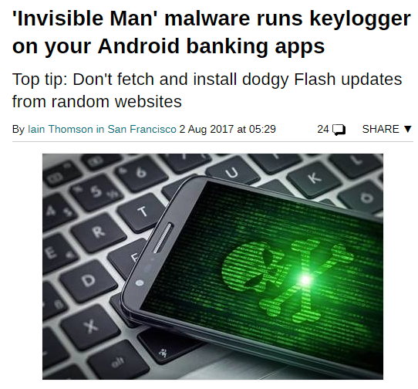
Dispositivos móviles
Las tretas del malware pasan de ordenadores a móviles
http://www.theregister.co.uk/2017/08/02/banking_android_malware_in_uk/
Dispositivos móviles >>

Slide 46

Dispositivos móviles
Más de 350 aplicaciones con malware llegan a Android cada hora
http://es.gizmodo.com/mas-de-350-aplicaciones-con-malware-llegan-a-android-ca-1794934543
Dispositivos móviles >>

Slide 47

Dispositivos móviles
https://arstechnica.com/information-technology/2017/08/a-repair-shop-could-completely-hack-your-phone-and-you-wouldnt-know-it/
Algunos problemas del desarrollo moderno >>

Slide 48
Algunos problemas del desarrollo moderno
Los gestores de paquetes
Se han detectado copias de varios paquetes de Python que fueron publicados bajo nombres ligeramente modificados, Por ejemplo, en el repositorio de paquetes Python oficial, PyPI se han detectado copias de paquetes oficiales con nombres ligeramente modificados.
Contienen exactamente el mismo código que el paquete original por lo que su funcionalidad es la misma, pero el script de instalación setup.py se modifica para incluir código malicioso.
El código malicioso añadido al paquete falso se ejecuta cuando el desarrollador o administrador del sistema instala el paquete (habitualmente con privilegios de administrador).
acqusition (subido el 03-06-2017 01:58:01, suplanta a acquisition)
apidev-coop (subido el 03-06-2017 05:16:08, supalnta a apidev-coop_cms)
bzip (subido el 04-06-2017 07:08:05, suplanta a bz2file)
crypt (subido el 03-06-2017 08:03:14, suplanta a crypto)
django-server (subido el 02-06-2017 08:22:23, suplanta a django-server-guardian-api)
pwd (subido el 02-06-2017 13:12:33, suplanta a pwdhash)
setup-tools (subido el 02-06-2017 08:54:44, suplanta a setuptools)
telnet (subido el 02-06-2017 15:35:05, suplanta as telnetsrvlib)
urlib3 (subido el 02-06-2017 07:09:29, suplanta a urllib3)
urllib (subido el 02-06-2017 07:03:37, suplanta a urllib3)
https://www.certsi.es/alerta-temprana/avisos-seguridad/posible-deteccion-malware-repositorios-oficiales-python
Algunos problemas del desarrollo moderno >>

Slide 49


Algunos problemas del desarrollo moderno
Los gestores de paquetes: cómo controlar NPM buscando contraseñas débiles
https://github.com/ChALkeR/notes/blob/master/Gathering-weak-npm-credentials.md
Algunos problemas del desarrollo moderno >>

Slide 50

Algunos problemas del desarrollo moderno
Docker
https://www.federacy.com/docker_image_vulnerabilities
De las imágenes de Docker probadas:
24% con vulnerabilidades de prioridad media o baja.
10.53% con vulnerabilidades de prioridad alta.
Algunos problemas del desarrollo moderno >>

Slide 51

Algunos problemas del desarrollo moderno
¿Qué ocurre cuando no se actualizan las dependencias de una aplicación?
El 88% de las aplicaciones Java incluyen al menos un componente vulnerable
El 53,3% de las aplicaciones Java utilizan versiones vulnerables de componentes “Common Collections”
http://sdtimes.com/report-majority-java-apps-susceptible-hack-attacks/
Saltando al mundo físico >>

Slide 52

Saltando al mundo físico
Segway
El Segway Ninebot miniPRO cuenta con una aplicación llamada Ninebot para smartphone, que permite aplicar una serie de configuraciones del vehículo, como personalizar las luces LED, modificar los ajustes de seguridad, revisar estadísticas de rendimiento y velocidad, establecer protección antirrobo e incluso controlar remotamente el vehículo
Comunicación insegura: la comunicación que hay entre la aplicación y el Segway no está cifrada. Ataques Man-in-the-middle.
Aplicación alternativa: se pueden utilizar aplicaciones no autorizadas (API) saltándose el PIN de seguridad.
Suplantación de firmware: No se verifica la integridad del software: se podría enviar una actualización personalizada y maliciosa al Segway y se instala sin problemas.
Privacidad en la ubicación: La aplicación oficial de Ninebot cuenta con la característica social llamada “Piloto Cercano”, dotada de rankings y otras funciones que hacen uso de la ubicación tomada por GPS. Esta función permite al usuario encontrar a otras personas que puedan estar utilizando un Segway Ninebot en tiempo real, de modo que facilitaría a ladrones la ubicación del mismo.
http://blogs.itpro.es/danialonso/algunas-versiones-de-segway-pueden-ser-hackeadas/
Saltando al mundo físico >>

Slide 53

Saltando al mundo físico
http://computerhoy.com/noticias/software/industroyer-malware-que-tumba-centrales-electricas-63804
Saltando al mundo físico >>

Slide 54

Saltando al mundo físico
https://www.muyseguridad.net/2017/09/08/hackers-infraestructuras-electricas-europa-ee-uu/
Saltando al mundo físico >>

Slide 55

Saltando al mundo físico
https://www.genbeta.com/seguridad/consiguen-hackear-el-software-que-se-utilizara-en-las-elecciones-alemanas
Saltando al mundo físico >>

Slide 56

Saltando al mundo físico
https://www.xataka.com/seguridad/the-dao-y-el-caso-del-robo-de-los-50-millones-de-dolares-en-ethereum-insert-coin-1x01
Saltando al mundo físico >>

Slide 57

Saltando al mundo físico
http://www.bbc.com/news/technology-40754403
Saltando al mundo físico >>

Slide 58

Saltando al mundo físico
http://www.20minutos.es/noticia/3015157/0/entrevista-josep-albors-hacker-robo-datos-wikileaks/
Saltando al mundo físico >>

Slide 59

Saltando al mundo físico
https://elandroidelibre.elespanol.com/2015/09/otra-nevera-hackeada-como-de-seguro-es-el-internet-de-las-cosas.html
Saltando al mundo físico >>

Slide 60

Saltando al mundo físico
https://www.elconfidencial.com/tecnologia/2016-11-23/una-empresa-espanola-pierde-de-media-1-4-millones-al-ano-por-ciberataques_1293123/
Saltando al mundo físico >>

Slide 61

Saltando al mundo físico
https://www.troyhunt.com/data-from-connected-cloudpets-teddy-bears-leaked-and-ransomed-exposing-kids-voice-messages/
Saltando al mundo físico >>

Slide 62

Saltando al mundo físico
https://www.elconfidencial.com/tecnologia/2017-03-20/ciberseguridad-industria-espanola-infraestructuras-criticas_1350398/
Saltando al mundo físico >>

Slide 63

Saltando al mundo físico
http://www.20minutos.es/noticia/3007581/0/vibradores-conectados-funciones-innecesarias-ponen-riesgo-privacidad/
Saltando al mundo físico >>

Slide 64

Saltando al mundo físico
https://www.genbeta.com/seguridad/los-hackers-podrian-convertir-a-los-robots-sexuales-en-maquinas-de-matar
Saltando al mundo físico >>

Slide 65

Saltando al mundo físico
https://www.wired.com/2015/04/hackers-commandeer-new-planes-passenger-wi-fi/
Saltando al mundo físico >>

Slide 66

Y para terminar …
Evitemos que éste sea el único camino

